Slide 1


Администрация Маркинского сельского поселения
Решение «О бюджете Маркинского сельского поселения на 2019 год и плановый период 2020 и 2021 годов» № 80 от 27.12.2018

Slide 2

Проект подготовлен на основе:
основных направлений Бюджетной и налоговой политики Маркинского сельского поселения на 2019 – 2021 годов. (утв. Постановлением Администрации МСП от 15.11.2018г. № 185)
Решения Собрания депутатов Маркинского сельского поселения от 14.11.2016г. № 08 «Об утверждении положения о бюджетном процессе в Маркинском сельском поселении Цимлянского района»
Основных мероприятий муниципальных программ Маркинского сельского поселения на достижение целей и задач социально экономического развития сельского поселения
Особенностью подготовки проекта к трехстороннему бюджетному планированию в соответствии с требованиями Законодательства РФ

Slide 3




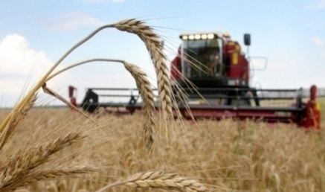
Основные параметры бюджета Маркинского сельского
поселения на 2019 год и плановый период 2020 и 2021 годов
Предлагаются в соответствии с нижеприведенной таблицей
Показатель | 2018 г. | Решение о бюджете
 | Первоначальный утвержденный план | 2019 | Темп роста к 2018 г. % | 2020 | Темп роста к 2019 г. % | 2021 | Темп роста к 2020 г. %
Доходы | 10883,6 | 20141,3 | 185,1 | 7835,6 | 38,9 | 8058,8 | 102,8
Расходы | 10883,6 | 20141,3 | 185,1 | 7835,6 | 38,9 | 8058,8 | 102,8
Источники финансирования дефицита | 0,0 | 0,0 |  | 0,0 |  | 0,0
Структура доходов в 2019 году останется прежней
Наибольший удельный вес составит:
Налог на доходы физических лиц – 6%
Земельный налог с юридических лиц – 100%
Земельный налог с физических лиц – 100%
Единый сельскохозяйственный налог – 40%

Slide 4
ДОХОДЫ БЮДЖЕТА
Состоят из налоговых и неналоговых доходов,
а также безвозмездных поступлений
ДОХОДЫ
НАЛОГОВЫЕ
НЕНАЛОГОВЫЕ
БЕЗВОЗМЕЗДНЫЕ ПОСТУПЛЕНИЯ
Налог на доходы
физических лиц
Налог на имущество
физических лиц
Земельный налог
Единый сельскохозяй-
ственный налог
-Государственная пошлина
-штрафы, санкции
возмещение ущерба
Безвозмездные
поступления от
других бюджетов
бюджетной системы

Slide 5
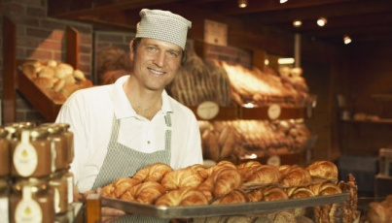
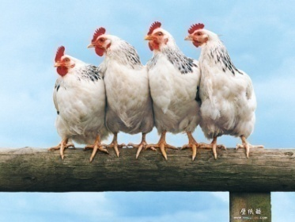
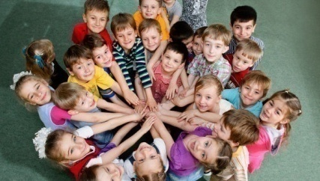
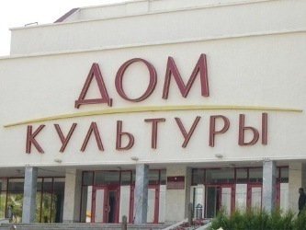
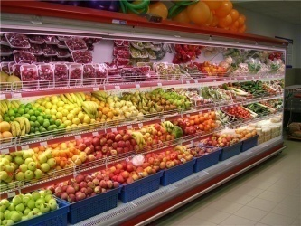
Налог на доходы физических лиц
Объем поступлений по налогу на доходы физических лиц на 2019 год прогнозируется в сумме 890,5 тыс.руб. и на плановый период 2020 и 2021 годов в сумме 946,5 тыс.руб. и 1007,1 тыс. руб. соответственно.
В 2019-2021 годах будет продолжена реализация мер по повышению оплаты труда.
Наиболее крупными плательщиками налога на доходы физических лиц в сельском поселении являются предприятия:
ОАО «ПСХ Маркинское»
ОАО «Цимлянскхлебопродукт»
СПК «Степной»
Клубные, образовательные учреждения
Предприниматели

Slide 6
Налог на имущество физических лиц
Оценка налогового потенциала по налогу на имущество физических лиц на 2019 год прогнозируется в сумме 321,4 тыс. руб.
И на плановый период 2020 и 2021 годов в сумме 373,8 тыс. руб. и 434,8 тыс. руб. соответственно.
Показатели для оценки налогового потенциала по налогу на имущество физических лиц на 2019-2021 годов исходит из суммарной кадастровой стоимости строений, помещений и сооружений принадлежащих гражданам на праве собственности

Slide 7
Земельный налог с организаций
100 % в
бюджет
поселения
Поступление налога в бюджет сельского поселения на 2019 год прогнозируется в сумме 606,3 тыс. рублей. На 2020- 689,2 тыс. рублей, на 2021 год – 783,5 тыс. рублей.
Земельный налог с физических лиц
Поступление налога в бюджет сельского поселения на 2019 год прогнозируется в сумме 1549,1 тыс. рублей. На 2020- 1598,2 тыс. рублей, на 2021 год – 1648,9тыс. рублей.

Slide 8



Единый сельскохозяйственный налог
Нормативное отчисление в бюджет
сельского поселения (%) - 40
Поступление налога в бюджет сельского поселения на 2019 год и на плановый период 2020 и 2021 годов прогнозируется в сумме 110,5 тыс. руб, 116,8 тыс.руб. И 124,1 тыс. руб
соответственно.

Slide 9
ГОСУДАРСТВЕННАЯ ПОШЛИНА
Объем поступлений в бюджет сельского поселения в 2019 году прогнозируется в сумме 22,0 тыс.руб. В бюджет сельского поселения поступает государственная пошлина за совершение нотариальных действий (за исключением действий, собираемых консульскими учреждениями РФ).
Прогнозируемая динамика поступлений объясняется заявительным характером оформления юридически значимых действий.
Общий объем поступлений государственной пошлины в бюджет сельского поселения на 2019 год – в сумме 22,0 тыс.руб. и плановый период 2020 и 2021 годов в сумме 22,9 тыс.руб. и 23,8 тыс.руб. соответственно.

Slide 10
НЕНАЛОГОВЫЕ ДОХОДЫ
Штрафы, санкции, возмещение ущерба
2019 год
10,0 тыс.руб.
Плановый
период
2020 год 2021 год
10,4 тыс.руб. 10,8 тыс.руб.
БЕЗВОЗМЕЗДНЫЕ ПОСТУПЛЕНИЯ В БЮДЖЕТ СЕЛЬСКОГО ПОСЕЛЕНИЯ
 | Первоначальный утвержденный бюджет 2018 года | 2019 год | 2020 год |  | 2021 год
Безвозмездные поступления, Всего | 7942,7 | 16631,5 | 4077,8 | 4025,8
В том числе
Дотация | 6490,6 | 7595,5 | 3868,4 | 3810,0
Субвенция | 189,7 | 208,2 | 209,2 | 215,8
Иные межбюджетные трансферты | 1262,4 | 8827,6 | 0,0 | 0,0

Slide 11
РАСХОДЫ БЮДЖЕТА МАРКИНСКОГО СЕЛЬСКОГО ПОСЕЛЕНИЯ НА МУНИЦИПАЛЬНЫЕ ПРОГРАММЫ
Бюджет Маркинского сельского поселения составлен на основе муниципальных программ сельского поселения.
На реализацию 7 муниципальных программ предусмотрено в бюджете на 2019 год в объеме 15308,3 тыс.рублей на плановый период в 2020 году в объеме 3016,1 тыс.рублей и на 2021 год в объеме 2599,2 тыс.рублей.
В программах на три предстоящих года сосредоточено 76,0; 38,5 и 32,3% соответственно расходов сельского поселения.

Slide 12
Приоритетное место в бюджете по-прежнему занимают муниципальные программы и направлены на развитие культуры и спорта, обеспечение качественными жилищно-коммунальными услугами населения, охрана окружающей среды, обеспечение пожарной безопасности и качественного предоставления населению поселения государственных (муниципальных) услуг в сфере культуры.
Наименование муниципальных программ | 2019 год | 2020 год | 2021 год
1.Развитие физической культуры и спорта | 200,0 | 10,0 | 10,0
2. Защита населения и территории от чрезвычайных ситуаций, обеспечение пожарной безопасности и безопасности людей на водных объектах | 100,0 | 20,0 | 20,0
3. Обеспечение качественными жилищно-коммунальными услугами населения | 1915,1 | 818,4 | 453,2
4. Развитие культуры | 12767,2 | 2151,7 | 2100,0
5. Обеспечение общественного порядка и противодействие преступности | 1,0 | 1,0 | 1,0
6.Энергоэфективность и развитие энергетики | 25,0 | 5,0 | 5,0
7. Охрана окружающей среды и рациональное природопользование | 300,0 | 10,0 | 10,0
Всего | 15308,3 | 3016,1 | 2599,2

Slide 13
РАЗДЕЛ
«ЖИЛИЩНО-КОММУНАЛЬНОЕ ХОЗЯЙСТВО»
Расходы по разделу будут направлены на 2 подпрограммы:
1 создание условий
для обеспечения качественными коммунальными услугами населения
Оплата за уличное освещение и техническое обслуживание уличного освещения
2019 год
1265,1 тыс.руб.
2020 год
698,4 тыс.руб.
2021 год
393,2 тыс.руб.

Slide 14
2 Благоустройство населенных пунктов
Содержание мест захоронения
2019 год
150,0 тыс.руб.
2020 год
20,0 тыс.руб.
2021год
20, тыс.руб.
Повышение эффективности работ по благоустройству территории поселения
2019 год
400 тыс.руб.
2020 год
100,0 тыс.руб.
2021 год
40,0 тыс.руб.

Slide 15



РАЗДЕЛ
«ОХРАНА ОКРУЖАЮЩЕЙ СРЕДЫ»
В бюджете сельского поселения по разделу «Охрана окружающей среды» предусмотрены бюджетные ассигнования в сумме 300,0 тыс. рублей на 2018 год и на плановый период 2019 и 2020 годов по 10,0 тыс. руб. ежегодно.
Расходы по разделу будут направлены на:
-создание комплексной системы управления твердыми бытовыми отходами и вторичными материальными ресурсами, обеспечение безопасности ГТС

Slide 16


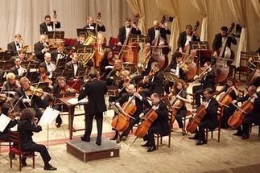
РАЗДЕЛ
«КУЛЬТУРА, КИНЕМАТОГРАФИЯ»
В проекте бюджета сельского поселения по разделу «Культура, кинематография» предусмотрены бюджетные ассигнования в 2019 году в сумме 12767,2 тыс. рублей, в 2020 году в сумме 2151,7 тыс. рублей и в 2021 году в сумме 2100,0 тыс. рублей.
Расходы по разделу будут направлены на:
финансовое обеспечение выполнения муниципальных заданий бюджетными учреждениями культуры в 2019-2021 годах, что позволит реализовать мероприятия по сохранению, использованию и популяризации объектов культурного наследия (памятников истории и культуры), находящихся в собственности сельского поселения, оказать поддержку учреждениям культуры в целях качественного предоставления населению поселения государственных (муниципальных) услуг в сфере культуры;
-во исполнение Указа Президента Российской Федерации от 07.05.2012 года № 597, а также в соответствии с постановлением Администрации Маркинского сельского поселения от 05.09.2013 года № 65 «Об утверждении Плана мероприятий («дорожной карты») «Изменения в отраслях социальной сферы, направленные на повышение эффективности сферы культуры в Маркинском сельском поселении».

Slide 17




РАЗДЕЛ
«ОБРАЗОВАНИЕ»
Расходы по разделу направлены на профессиональную подготовку, переподготовку и повышения квалификации лиц, замещающие должности муниципальных служащих в рамках внепрограммных расходов муниципальных органов Маркинского сельского поселения на 2019 год в сумме 40,0 тыс.руб. в 2020-2021 годах впо 10,0 тыс. рублей ежегодно.

Slide 18
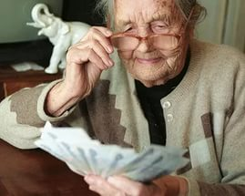

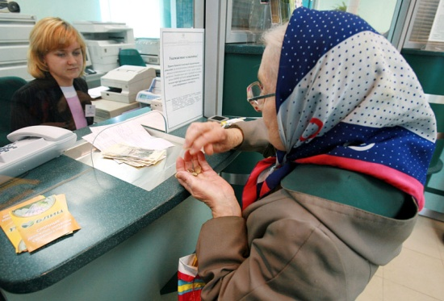
РАЗДЕЛ
«СОЦИАЛЬНАЯ ПОЛИТИКА»
По данному разделу предусмотрены расходы на 2019-2021 годы в сумме 65,0 тыс. рублей
ежегодно. Это средства на выплаты государственной пенсии за выслугу лет лицам, замещающим
муниципальные должности и должности муниципальной службы в рамках непрограммных расходов муниципальных
органов Маркинского сельского поселения.

Slide 19


Раздел «Энергоэфективность и развитие энергетики»
Объем финансирование на муниципальную программу в бюджете Маркинского сельского поселения запланировано в сумме 25,0 тыс. рублей на 2019 год и по 5 тыс. рублей на 2020-2021 годы
Задачи муниципальной программы:
реализация организационных мероприятий по энергосбережению и повышению энергетической эффективности;
оснащение приборами учета использования энергетических ресурсов;
- повышение эффективности системы электроснабжения.

Slide 20


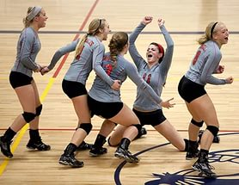
РАЗДЕЛ
«ФИЗИЧЕСКАЯ КУЛЬТУРА И СПОРТ»
В проекте бюджета сельского поселения по разделу «Физическая культура и спорт» предусмотрены бюджетные ассигнования в 2019 году – 200,0 тыс. рублей, в 2020 году – 10,0 тыс. рублей и в 2021 году – 10,0 тыс. рублей.
Расходы по разделу будут направлены на выполнение мероприятий в рамках программы «Развитие физической культуры и спорта», проведение спортивных мероприятий, приобретение спортивного инвентаря

Slide 21
РАЗДЕЛ
«ОБЩЕГОСУДАРСТВЕННЫЕ ВОПРОСЫ»
В бюджете сельского поселения по разделу «Общегосударственные вопросы» в 2019 году предусмотрены бюджетные ассигнования в сумме 4520,8 тыс. рублей, в 2020 году – 4536,3 тыс. рублей и в 2020 году – 5170,0 тыс. рублей.
Формирование объемов бюджетных ассигнований обусловлено общими подходами к формированию проекта бюджета.
Данные средства будут направлены, в том числе на:
финансовое обеспечение деятельности органов власти Маркинского сельского поселения:
в 2019 году в сумме 4349,6 тыс. рублей;
в 2020 году в сумме 4249,6тыс. рублей;
в 2021 году в сумме 4249,6 тыс. рублей.
оформление муниципального имущества:
в 2019 году в сумме 100,0 тыс. рублей;
в 2020 году в сумме 50,0 тыс. рублей;
в 2021 году в сумме 50,0 тыс. рублей
публикация информации в СМИ:
в 2019 году в сумме 40,0 тыс. рублей;
в 2020 году в сумме 10,0 тыс. рублей;
в 2021 году в сумме 10,0 тыс. рублей

Slide 22
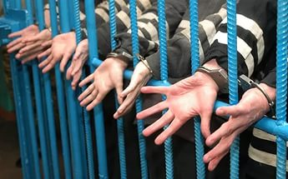


Раздел «Обеспечение общественного порядка и противодействие преступности»
В муниципальную программу входит три подпрограммы: - Противодействие коррупции на территории сельского поселения; - Противодействие экстремизма и терроризма на территории сельского поселения; - Комплексные меры противодействия злоупотреблению наркотиков и их незаконному обороту.
Предусмотрены расходы по 1 тыс. рублей ежегодно

Slide 23



Источники финансирования
дефицита бюджета
Маркинского сельского поселения
Общий объем источников финансирования дефицита бюджета сельского поселения
прогнозируется в 2019-2021 годах в сумме 0,0 рублей.

Slide 24
Спасибо
за
внимание
Решение о бюджете разработано сектором экономики и
финансов Администрации
Маркинского сельского поселения
2018 год

